Slide 1
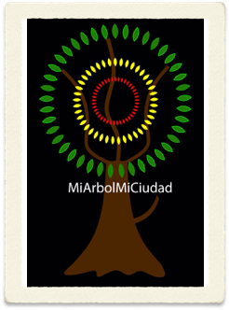
Gustavo Carrión López
Johana Córdova Yépez
RALLY YACHAY GREEN APP
DESARROLLADO POR:

Slide 2

MiArbolMiCiudad
El nombre de la aplicación crea un vínculo entre el usuario, el árbol y su ciudad.
Nuestra propuesta aspira llegar al sentimiento de causa del usuario y el interés que tiene por su ciudad.

Slide 3
Principales características
Capacidad de registro y apadrinamiento de árboles alrededor de la ciudad.
Cuentas de usuario para cada persona que interactúe con la aplicación.
Denuncia de actos vandálicos suscitados en los árboles.
Mapa interactivo indicando la localización de los árboles (apadrinados, sin apadrinar).
Certificado de apadrinamiento de árbol con fotografía a elección del usuario. Este certificado podrá ser enviado al correo electrónico (para posterior impresión) o podrá ser publicado directamente a las redes sociales de Facebook y Twitter.
Posibilidad de añadir árboles sin apadrinar, para que estén disponibles y que otros usuarios puedan apadrinar.

Slide 4
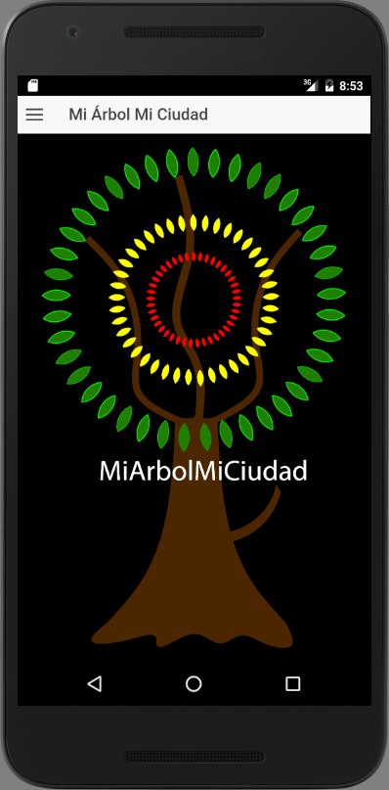
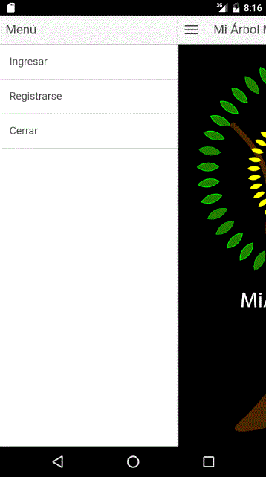
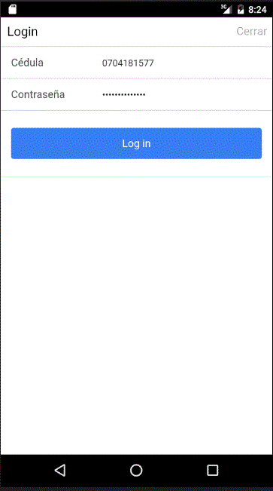
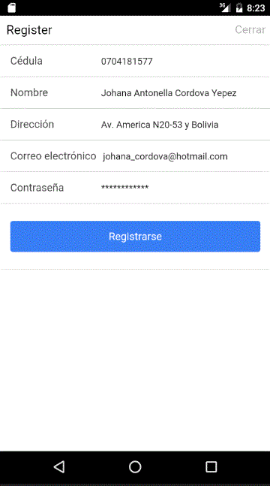

Funcionamiento
Pantalla de bienvenida En esta pantalla se encuentra el menú deslizable y los lineamientos básicos para el uso de la aplicación
Menú Deslizable
El menú permite registrar un nuevo usuario o ingresar como uno ya creado anteriormente, en el siguiente paso crearemos un nuevo usuario.
Formulario registro de usuario
En el formulario se registran datos como cédula, nombres, dirección correo electrónico y contraseña del nuevo usuario.
Ingresar
Digitar el número de cédula y la contraseña.
Opción ingresar
A continuación se podrá ingresar con el usuario creado recientemente.

Slide 5
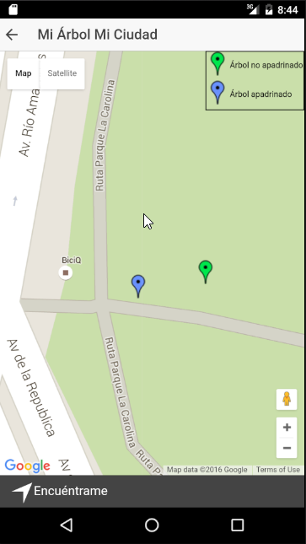
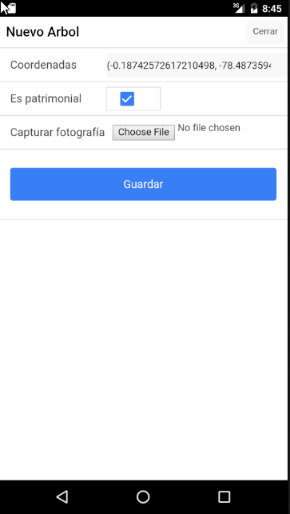
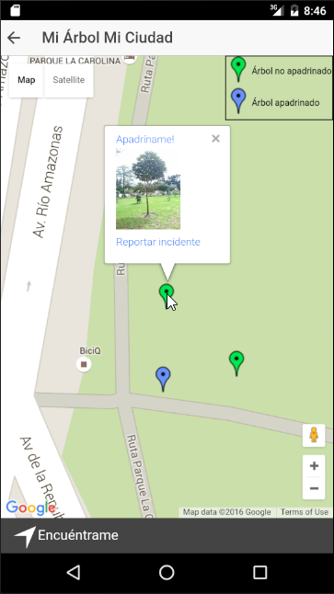
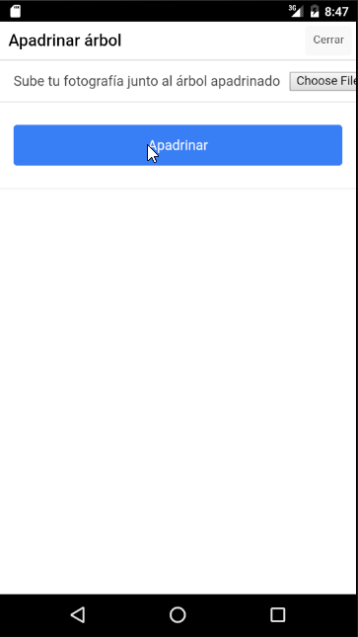
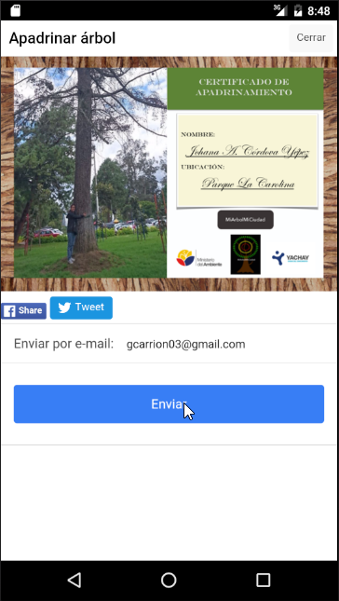
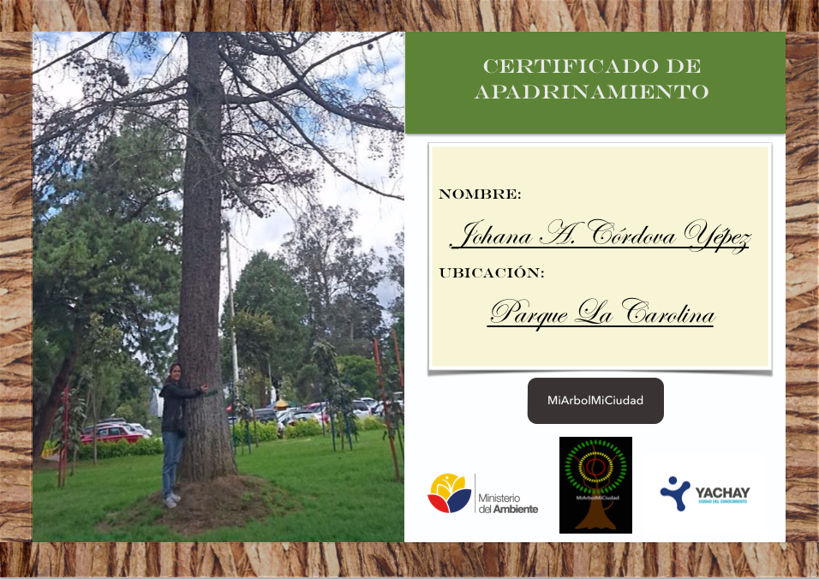
Funcionamiento
Mapa principal
En esta interfaz se despliega el mapa de la ciudad, con los árboles ya ingresados en la base de datos (apadrinados y no apadrinados), para crear un nuevo árbol basta con dar click en cualquier parte vacía del mapa.
Formulario de creación de árbol
El formulario detalla las coordenadas dónde se creará el árbol, permite ingresar al usuario si es o no un árbol patrimonial, y finalmente deja subir una fotografía.
Mapa principal (nuevo árbol)
En el mapa se despliega la fotografía del árbol ingresado en el paso anterior y las opciones de apadrinar o denunciar abuso, procederemos a apadrinar este árbol.
Apadrinamiento del árbol
Para apadrinar el árbol se ingresa una foto y se toca el botón apadrinar, en el mapa el ícono del árbol cambiará de verde(sin apadrinar) a azul(al menos un padrino).
Diploma de apadrinamiento
Una vez guardados los datos de apadrinamiento, se generará un diploma con los datos del usuario, el mismo que podrá ser compartido por e-mail o compartido en Facebook y twitter.

Slide 6
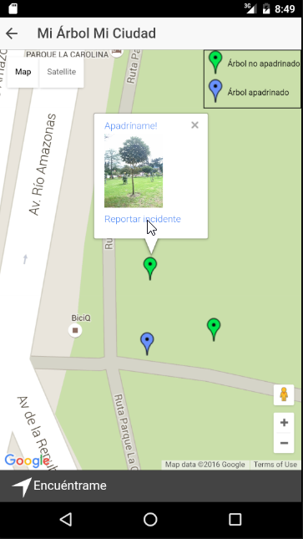
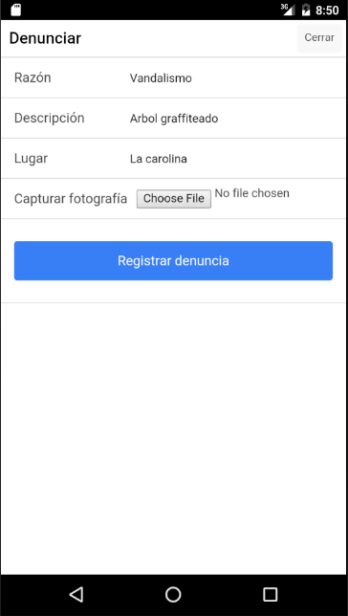
Funcionamiento

Slide 7

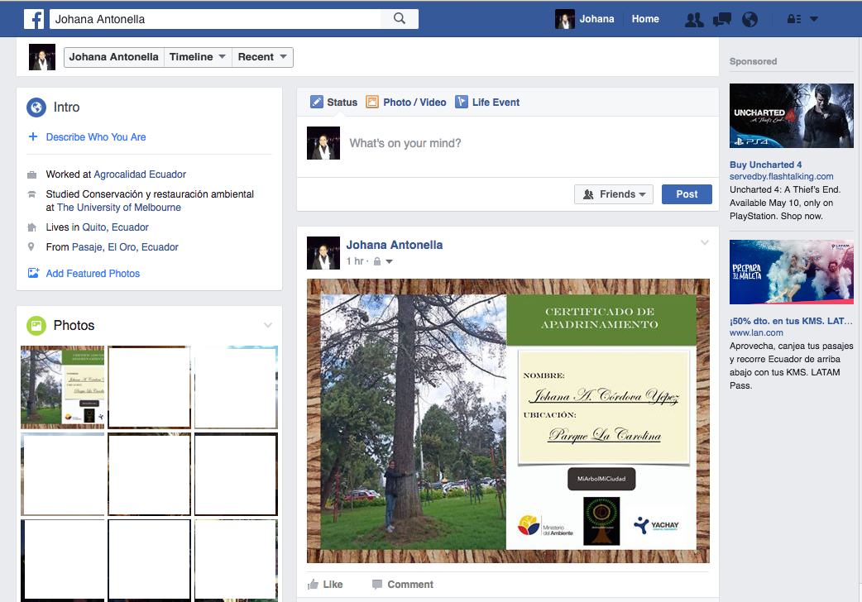
El usuario podrá escoger la fotografía que desea usar en su certificado.
Tendrá además las opciónes de enviar el certificado a su correo electrónico si desea imprimirlo o guardarlo y de publicar en las redes sociales

